Slide 1

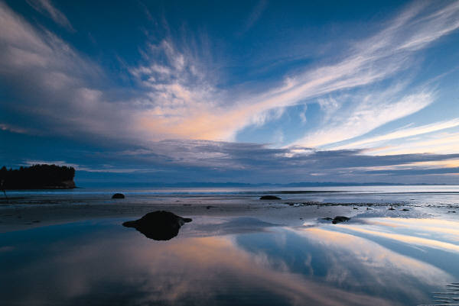

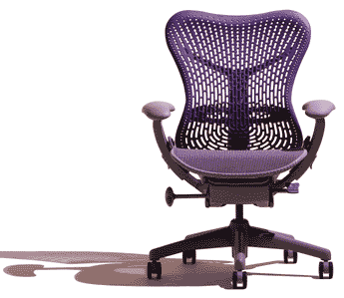

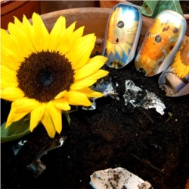
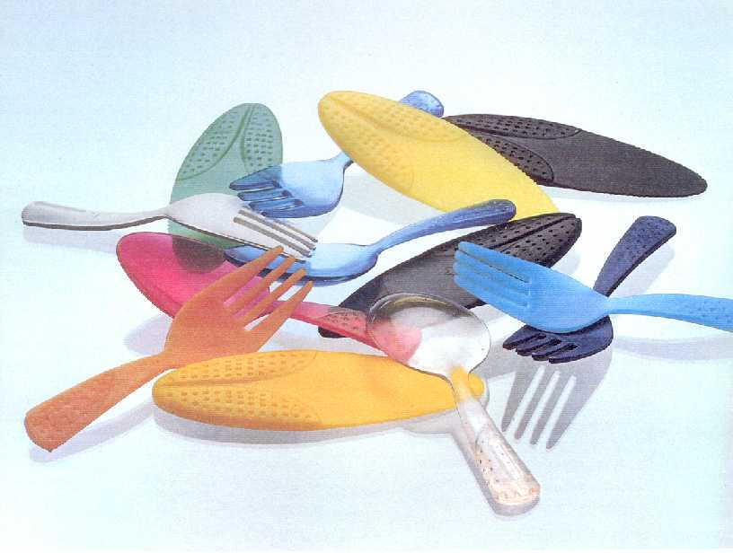
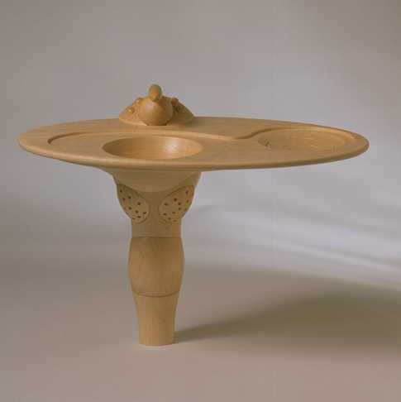
Universidad Autónoma del Estado de México
Facultad de Arquitectura y Diseño
Maestría en Diseño
Unidad de Aprendizaje:
Sustentabilidad
Material Didáctico (Material Audiovisual, Sólo Visión):
Historia y Definición del Diseño Sustentable
Elaboración: Dr. Ricardo Victoria Uribe

Slide 2
Índice
Introducción………….……….…..................…….................... 3
El rol de los diseñadores………...........................….............. 4
La sociedad actual no es sustentable….…………....................5
Origen del término sustentabilidad...........................................6
Revolución industrial………………………………………………8
Teoría Malthusiana…………………………………………………9
La Tragedia de los comunes……………………………………. 10
La primera oleada (1960-1970’s)………………………..………11
La segunda oleada (1980-1990’s)…………….………………...12
La tercera oleada (1980-1990’s)…………………………..…….13
¿Qué es el Desarrollo Sustentable?……….………………….14
Los tres pilares del Desarrollo Sustentable…………………...15
Agenda 21……….………………………………..……………….16
Los cinco conceptos del Desarrollo Sustentable………………17
Los Seis Principios de una Comunidad Sustentable...............18
Los ciclos de vida en la producción de bienes……………….. 24
La evolución conceptual del diseño sustentable de productos 25
¿Qué es el Diseño Sustentable?.............................................. 31
Conectando el Diseño con la Sustentabilidad………………… 32
Conclusiones .............................................................……….. 33
Bibliografía ...............................................................………… 30
Créditos de imágenes ………………………………………….. 32

Slide 3
Introducción:
“Nuestra civilización esta chocando violentamente con el ecosistema – la más seria manifestación de esto es el cambio climático.
Al Gore, RSA June 2006
Ha habido un incremento exponencial del poder con el que explotamos la Tierra dada la efectividad de las constantes innovaciones tecnológicas. El ritmo al que consumimos materias primas para generar productos (que muchas veces se desperdician y terminan en un tiradero de basura sin poder degradarse) supera con mucho el ritmo al que el ecosistema puede regenerarse para mantener el mismo nivel de recursos al que nos hemos acostumbrado por siglos. Esto deriva en ecosistemas dañados y cambios climáticos potencialmente irreversibles.
… debemos REPENSAR el hábito de explotar la Tierra de una manera irresponsable y desmedida.
Al Gore, RSA June 2006

Slide 4
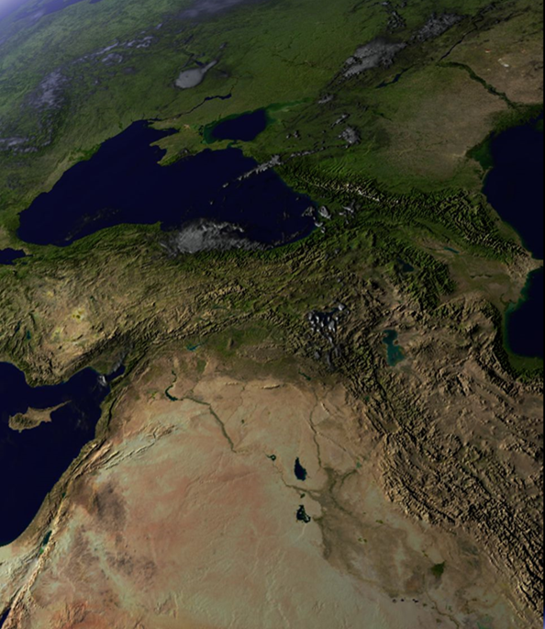
El rol de los diseñadores
Los Diseñadores tienen la capacidad de delinear el desarrollo de productos, tecnología y servicios, lo cual crea directa e indirectamente impactos sobre la sociedad y el medio ambiente a cada etapa del ciclo de vida del producto.
Nuestra esfera de influencia es enorme y y cada una de nuestras elecciones se filtra a la gente y los lugares afectados por esta influencia.

Slide 5
La sociedad actual no es sutentable:
“Nuestra civilización esta chocando violentamente con el ecosistema – la más seria manifestación de esto es el cambio climático.
Al Gore, RSA June 2006
Ha habido un incremento exponencial del poder con el que explotamos la Tierra dada la efectividad de las constantes innovaciones tecnológicas. El ritmo al que consumimos materias primas para generar productos (que muchas veces se desperdician y terminan en un tiradero de basura sin poder degradarse) supera con mucho el ritmo al que el ecosistema puede regenerarse para mantener el mismo nivel de recursos al que nos hemos acostumbrado por siglos. Esto deriva en ecosistemas dañados y cambios climáticos potencialmente irreversibles.
… debemos REPENSAR el hábito de explotar la Tierra de una manera irresponsable y desmedida.
Al Gore, RSA June 2006

Slide 6
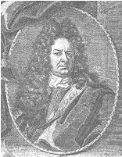
Origen del término sustentabilidad
Hans Carl von Carlowitz
1713- Introduce los términos:
Nachhaltigkeit (Sustentable)
Nachhaltende Nutzung (Uso sustentable)
Pfleglich (Con cuidado)

Slide 7
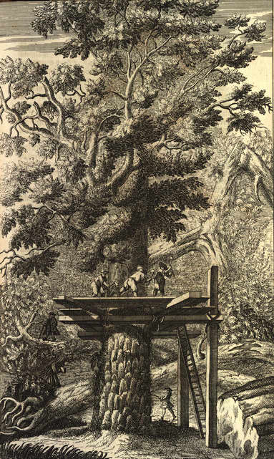
Origen del término sustentabilidad
Libro:
“Sylvicultura Oeconomica”
Ecología
Economía
Social
“ El comercio debe servir a la sociedad bajo el cuidado ambiental ”
Filosofía Ambientalista: Acto de omnipotencia de dios
Regalo de dios
Fuente: www.cathedralgrove.eu/pictures/01-3-carlowitz.jpg

Slide 8
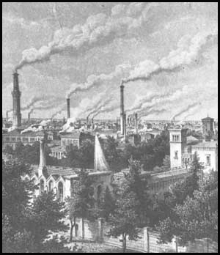
Revolución industrial
Siglo XVII- XIX:
Escasez de bosques (excesiva tala)
Proveer Materia prima (Barcos y Minería)
Carlowitz: Reconoce los impactos de la sobreexplotación
Desarrolla el principio: “To use the wood carefully”
Aplica nuevos métodos: Acciones racionales
Estudio de la ciencia forestal
Modelo Teórico: Sustentabilidad Forestal

Slide 9

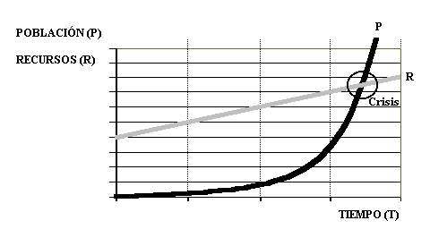
Teoría Malthusiana
La población excederá la capacidad del planeta
La producción alimenticia es una línea curva
La población es una curva exponencial
Cuando estas líneas se crucen, colisionarán
Se necesita aplicar control de la natalidad.
Métodos: Positivo: equilibrio (epidemias , hambre, guerra)
Preventivo: Disminución de nacimientos

Slide 10
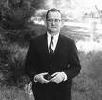
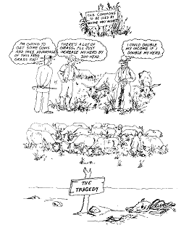
La Tragedia de los comunes
Hardin: “La Tragedia de los Comunes”
Sin incentivos económicos para no unas los recursos.
  Sobreuso y contaminación de los recursos encabezan el colapso ambiental
  Usuarios los utilizan de manera gratuita.
La tragedia de los comunes puede ser vista como un dilema colectivo de un prisionero, los individuos dentro de un grupo tienen dos opciones cooperar con el grupo o desertar del grupo.
La cooperación pasa cuando los individuos están de acuerdo con proteger un recurso común para evitar una tragedia. Por cooperación, todos los individuos aceptan en no buscar mas de lo que ellos pueden proveer.
La deserción pasa cuando un individuo decide usar más recurso de lo que él está aportando.
Esta teoría muestra que los beneficios individuales de la deserción del dilema del prisionero.

Slide 11
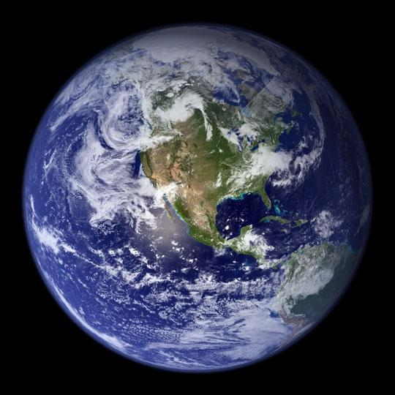
La primera oleada (1960-1970’s)
Aumento de preocupación del público por el ambiente gracias a:
El libro Silent Spring de Rachel Carson publicado en 1962, donde expone los peligros de los pesticidas.
En 1968, la hipótesis ‘Gaia’ del científico James Lovelock que plantea que la Tierra es un organismo que se autorregula. Y Bill Andes de la misión Apollo 8 toma la fotografía ‘Earth Rise’.
En 1969 es creado el grupo ambientalista ´Friends of the Earth’.
En 1970 es fundado Greenpeace was founded. Y tiene lugar la crisis petrolera mundial de la OPEC.
En 1974 Mario Molina y Sherwood Rowland publican su estudio sobre el daño a la capa de ozono por los CFC

Slide 12
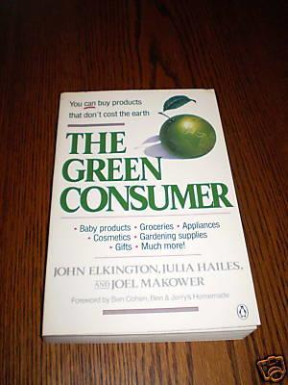
La segunda oleada (1980-1990’s)
Una serie de crisis ambientales como Chernobyl y Bhopal generaron mayor consciencia ambiental y de seguridad laboral.
Inician los primeros diseños amigables con el ambiente.
En 1988 se publica The Green Consumer Guide y se acuña el término Greenwashing para proteger a los consumidores de empresas poco escrupulosas.
El térmido ecodiseño toma preponderancia
Se empieza a dar uso a los Análisis de Ciclo de Vida (ACV) aplicados a productos de diseño.

Slide 13

La tercera oleada (1990-2000’s)
En 1987 se publica el reporte Brundtland Report, ‘Nuestro Futuro Común’ generado por World Commission on Environment and Development, que introdujo el término “desarrollo sustentable.”
Se mueve la agenda a generación de servicios en lugar de producción de objetos
Se incluyen consideraciones sociales en el diseño sustentable como inequidad y ética
En 1997 se firma El Protocolo de Kyoto para reducir el número de emisiones de gases invernadero: CO2, CH4, NO, + 3 tipos de gases fluorinados.
En 2002 - La Cumbre de la Tierra II tiene lugar en Johannesburgo, Sudáfrica. También se le conoce como ‘Río+10 - Cumbre Mundial sobre el Desarrollo Sustentable –‘gente, planeta prosperidad’
En 2015 se firma el acuerdo de París donde 195 países se comprometen a reducir sus emisiones contaminantes.

Slide 14
¿Qué es el Desarrollo Sustentable?
La definición del reporte Brundtland (1987) considera que:
El Desarrollo Sustentable es el desarrollo que resuelve las necesidades del presente sin comprometer la habilidad de futuras generaciones para resolver sus propias necesidades.
Esta definición contiene dos conceptos claves:
El concepto de las necesidades, en particular las necesidades esenciales de las regiones más desfavorecidas del mundo, a las cuales se les debe dar la prioridad; y:
2. La idea de las limitaciones impuestas por los estados de la tecnología y las estructuras sociales a la habilidad del medio ambiente para proveer soluciones a necesidades presentes y futuras.
The World Commission on Environment and Development (1987), Our Common Future. Oxford: Oxford University Press: 44

Slide 15
Los Tres Pilares del Desarrollo Sustentable
Desarrollo Económico
Comunitario
Desarrollo
Económico
Desarrollo
Comunitario
Crecimiento económico
Ganancias privadas
Expansión de mercados
Externalización de costos
Autodependencia local
Necesidades humanas básicas
Equidad
Participación
Responsabilidad Social
Tecnología apropiada
Desarrollo
Sustentable
Conservadurismo
Ecología
Profunda
Capacidad para mantener la población
Cantidades sustentables de producción
Conservación de recursos
Biodiversidad
Desarrollo
Ecológico
Simon Bell & Stephen Morse, 2003, Measuring Sustainability, London: Earthscan: 4

Slide 16
Agenda 21
Establece una visión global a nivel gubernamental
Estrategias nacionales
Planes de acción
Programas
Políticas
Procesos
Desarrollo Sustentable
Indicadores Económicos
Indicadores Ambientales
Indicadores Sociales

Slide 17
Los cinco conceptos del Desarrollo Sustentable
Límites al crecimiento
La interdependencia de los sistemas mayores
El valor de la diversidad
Conceptos del
Desarrollo
Sustentable
Las necesidades y derechos de futuras generaciones
La necesidad de ser
precavidos

Slide 18
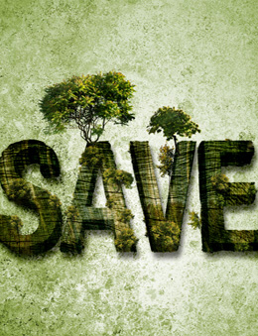
Los Seis Principios de una Comunidad Sustentable
  Protección Ambiental : Se deben proteger toda la vida, los recursos y los sistemas que soportan la vida, ya que de ellos depende el bienestar humano.

Slide 19
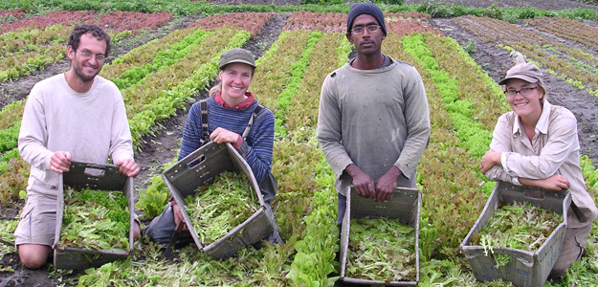
Los Seis Principios de una Comunidad Sustentable
  Desarrollo : La calidad de vida debe ser mejorada con el desarrollo económico como uno de los objetivos, no el único objetivo.

Slide 20
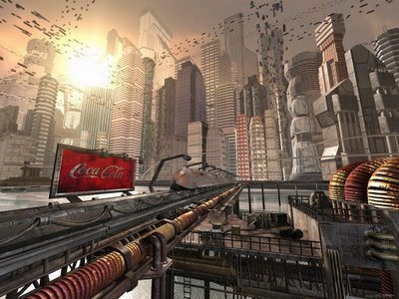
Los Seis Principios de una Comunidad Sustentable
  Futurismo : Los intereses de futuras generaciones deben ser consideradas en lo que estamos dejando atrás como legado (basura, ciudades, reservas ecológicas, etc.).

Slide 21
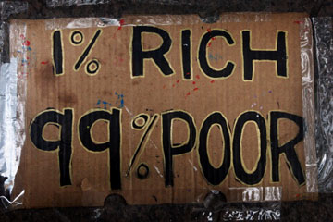
Los Seis Principios de una Comunidad Sustentable
  Equidad: La Sustentabilidad no va a funcionar si los recursos mundiales no se distribuyen de manera justa o si los pobres pagan una parte desproporcionada de los costos de transición hacia la sustentabilidad (todos tenemos una parte que cumplir).

Slide 22
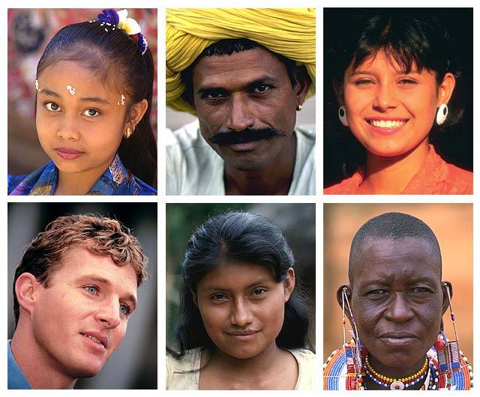
Los Seis Principios de una Comunidad Sustentable
  Diversidad : La diversidad en sistemas ambientales, sociales y económicos los hace por lo general más robustos y menos vulnerables a daños irreversibles o catastróficos; la diversidad permite además la elección de opciones más sustentables.

Slide 23

Los Seis Principios de una Comunidad Sustentable
  Participación: La Sustentabilidad no puede ser impuesta, si no que requiere del soporte y compromiso activo de todas las secciones de la comunidad y de todas las comunidades, esto requiere asegurar oportunidades para todos en la toma de decisiones.

Slide 24
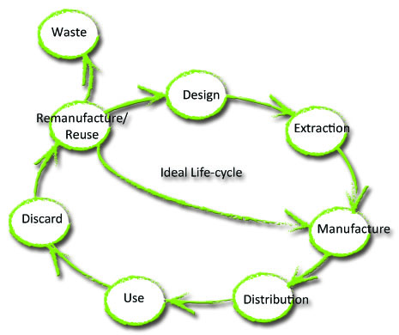
Los ciclos de vida en la producción de bienes
Ciclo de vida tradicional
Un sólo uso
Extracción
Manufactura
Uso
Deshecho
VS
Ciclo de vida sustentable
‘De la cuna a la cuna’

Slide 25
La evolución conceptual del diseño sustentable de productos
Soluciones de Fin de Línea
Producción + Limpia
Diseño Sustentable
Ecodiseño
Años

Slide 26
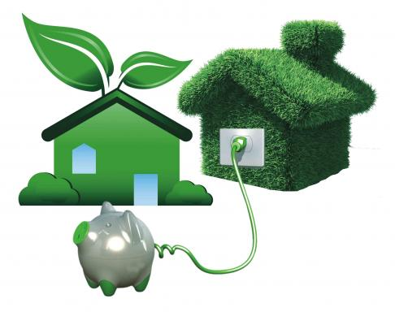
La evolución conceptual del diseño sustentable de productos
Medidas o Soluciones de Fin de Línea (‘End of Pipe meassures’), tienen como fin lidiar con los subproductos derivados de los procesos industriales. Su alcance es muy limitado.

Slide 27

La evolución conceptual del diseño sustentable de productos
Eco-eficiencia: es una filosofía que promueve a los negocios a buscar mejoras ambientales que también generan beneficios económicos. Se enfoca en hacer a las empresas más responsables ambientalmente a la vez que genera más ganancias. Se le describe como ‘crear más valor con menos impacto o hacer más con menos’.

Slide 28
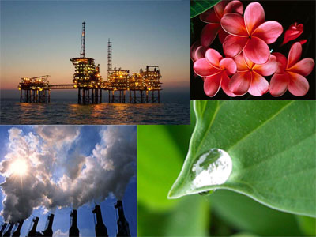
La evolución conceptual del diseño sustentable de productos
Producción más Limpia, es “la aplicación continua de estrategias ambientales integradoras y preventivas a los procesos, productos y servicios para incrementar la eficiencia y reducir los riesgos de seguridad y los impactos ambientales” (UNEP). Sus metodologías se aplican en etapas intermedias y finales del proceso y no en la fase de desarrollo del producto, lo cual reduce el impacto benéfico que podría tener.

Slide 29
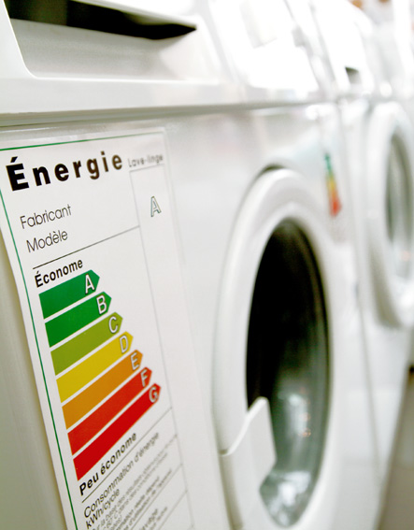
La evolución conceptual del diseño sustentable de productos
Ecodiseño: es la tendencia del diseño a que conlleva consideraciones de los impactos ambientales en cada etapa del proceso y del ciclo de vida del producto, usualmente usando herramientas como las Matrices MET, que permiten el análisis del ciclo de vida de cada elemento del producto.

Slide 30
La evolución conceptual del diseño sustentable de productos
Proceso Evolutivo
  Reparar
  Refinar
  Re-diseñar
  Re-pensar
Diseño de Producto
Aspectos Económicos
Aspectos Funcionales
Eco-diseño
+Impactos Ambientales
Diseño Sustentable
+ Impactos Sociales
+Aspectos Éticos
Aspectos Estéticos

Slide 31
¿Qué es el Diseño Sustentable?
Es la actividad estratégica del diseño que desarrolla soluciones sustentables, productos y servicios que toman en consideración los impactos, ecológicos, sociales y financieros del medio en el cuál existen durante todo su ciclo de vida (de la cuna a la cuna). Esto con el fin de satisfacer las necesidades de la población de manera coherente con la filosofía del desarrollo sustentable.
Impactos Sociales
Impactos Ambientales
Impactos Económicos
Bienestar del Individuo

Slide 32
Conectando el Diseño con la Sustentabilidad
Hacia la Sustentabilidad
Sustentabilidad
Diseño
Sustentabilidad
Diseño
Buscando a la sustentabilidad en el Diseño
Buscando el diseñar dentro de la Sustentabilidad
Conectando al Diseño con la Sustentabilidad= un contexto más amplio para el Diseño.

Slide 33
Conclusiones
Conclusiones
Es la actividad estratégica del diseño que desarrolla soluciones sustentables, productos y servicios que toman en consideración los impactos, ecológicos, sociales y financieros del medio en el cuál existen durante todo su ciclo de vida (de la cuna a la cuna). Esto con el fin de satisfacer las necesidades de la población de manera coherente con la filosofía del desarrollo sustentable.

Slide 34
Bell, Simon& Stephen Morse, (2003), Measuring Sustainability, Earthscan, London.
Bhamra, Tracy & Lofthouse, V.A. 2007. Design For Sustainability. A practical Approach, Gower Publishing Limited
Brundtland, G.H. (1987), Our Common Future: Brundtland Report. Naciones Unidas. http://worldinbalance.net/intagreements/1987-brundtland.php
Chapman, Jonathan & Gant, Nick (2007). Designers, Visionaries and Other Stories. A collection of Sustainable Design Essays, London. Sterling, VA, Earthscan.
Crul, M.R.M. & Diehl, J.C. 2006. Design for Sustainability [Online]. Delft University of Technology, Faculty of Industrial Design Engineering. Available: http://www.d4s-de.org/
Datschefski, Edwin 2001. El Rediseño de Productos. Productos Sustentables. El regreso a los ciclos naturales., Rotovision, McGraw-Hill.
Dewberry, E.L & K. Fletcher (2001)
Gore, Al. (2006) Conference at the Royal Science Academy. UK
Leff, E. et. al. (2002) Ética, Vida, Sustentabilidad. PNUMA.
Lofthouse, V. 2005. 'Information / Inspiration' [Online]. Loughborough. Available: http://informationinspiration.org.uk/ [Accessed 2009].
Papanek, Victor (1972). Design for the real world; human ecology and social change. Pantheon Books. New York
Victoria Uribe, Ricardo (2008). Translating Sustainable Design: Exploring Sustainable Design Integration in Mexican SMEs. PhD Thesis, Loughborough University. United Kingdom.
Bibliografía

Slide 35
Créditos de las imágenes
Páginas 4 y 29: www.informationinspiration.co.uk
Página 7: www.bbc.co.uk
Página 13: https://pixabay.com/es/eco-ambientalmente-sostenible-1976740
Página 14: www.pucf.org
Página 15: www.tecnifuturista.blogspot.com
Página 16: money.howstuffworks.com
Página 17: www.bitnavegante.blogspot.com
Página 18: www.ntucacafth.com
Páginas 20 y 28: Autoría propia
Página 22: www.rcysostenibilidad.telefonica.com
Página 23: www.fairtrade.org.uk/
Página 24: www.ecocaracas.org.ve
Página 25: www.cmpl.ipn.mx
Página 27: https://pixabay.com/es/verde-hierba-prato-eco-ecol%C3%B3gico-1968595
Dewberry, E.L & K. Fletcher (2001)
Página 29: www.carinbisa.com

